Slide 1

PyTorch框架

Slide 2

什么是PyTorch
PyTorch一个基于Python语言的深度学习框架，它将数据封装成张量（Tensor）来进行处理。
PyTorch提供了灵活且高效的工具，用于构建、训练和部署机器学习和深度学习模型。
PyTorch广泛应用于学术研究和工业界，特别是在计算机视觉、自然语言处理、强化学习等领域。
PyTorch的安装：
pip install torch -i https://pypi.tuna.tsinghua.edu.cn/simple

Slide 3
PyTorch特点
类似于NumPy的张量计算
自动微分系统
深度学习库
动态计算图
GPU加速（CUDA支持）
支持多种应用场景
跨平台支持
...

Slide 4
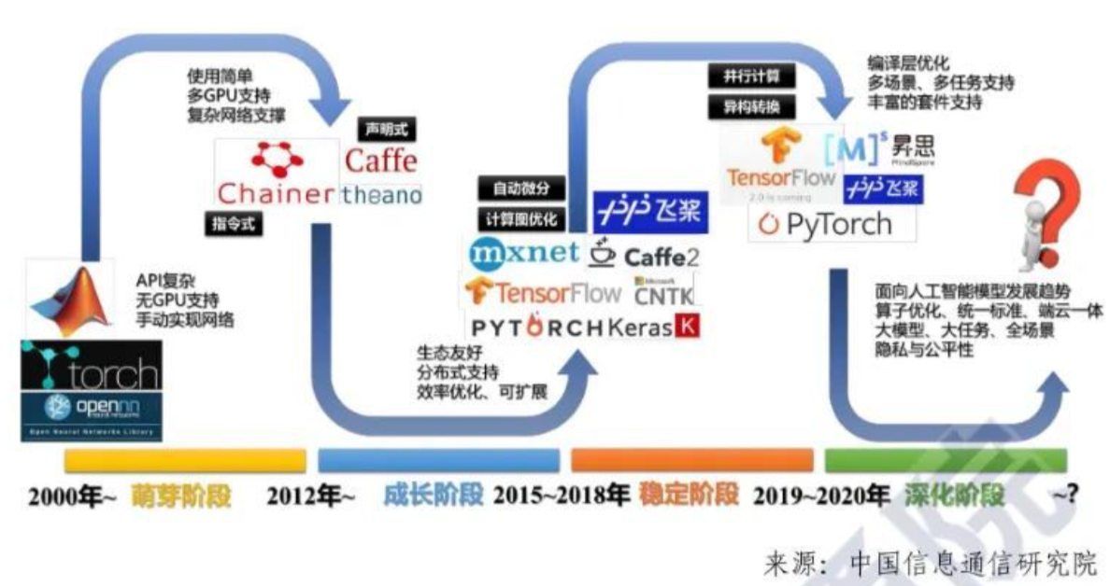
PyTorch发展历史
2016年Facebook正式发布了PyTorch的第一个版本。
2018年PyTorch发布了1.0版本，标志着其正式进入生产级应用阶段。

Slide 5

张量的创建
张量的类型转换
张量数值计算
张量运算函数
张量索引操作
张量形状操作
张量拼接操作
自动微分模块
案例-线性回归案例

Slide 6
掌握张量创建方法
知道线性和随机张量的创建方法
知道0-1张量的创建方法
知道张量元素类型的转换方法

Slide 7
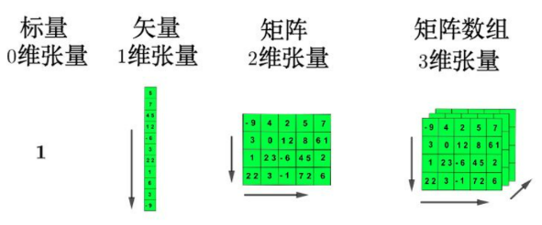
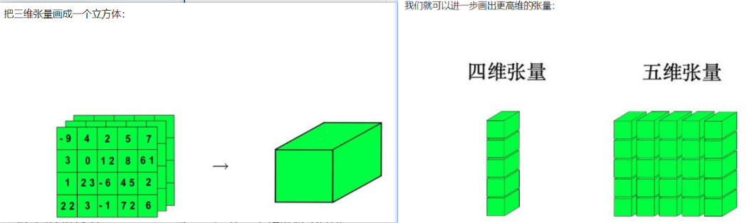
什么是张量
PyTorch中的张量就是元素为同一种数据类型的多维矩阵。在PyTorch中，张量以 "类" 的形式封装起来，对张量的一些运算、处理的方法被封装在类中。
PyTorch张量与NumPy数组类似，但PyTorch的张量具有GPU加速的能力（通过CUDA），这使得深度学习模型能够高效地在GPU上运行。
PyTorch提供了对张量的强大支持，可以进行高效的数值计算、矩阵操作、自动求导等。
张量是 PyTorch 中的核心数据抽象，PyTorch 支持各种张量子类型。通常地，一维张量称为向量/矢量（vector），二维张量称为矩阵（matrix）。

Slide 8
张量基本创建方式
torch.tensor 根据指定数据创建张量
torch.Tensor 根据形状创建张量, 其也可用来创建指定数据的张量
torch.IntTensor、torch.FloatTensor、torch.DoubleTensor 创建指定类型的张量

Slide 9
基本创建方式
1、torch.tensor() 根据指定数据创建张量
import torch # 需要安装torch模块
import numpy as np
# 1. 创建张量标量
data = torch.tensor(10)
print(data)
# 2. numpy 数组, 由于 data 为 float64, 下面代码也使用该类型
data = np.random.randn(2, 3)
data = torch.tensor(data)
print(data)
# 3. 列表, 下面代码使用默认元素类型 float32
data = [[10., 20., 30.], [40., 50., 60.]]
data = torch.tensor(data)
print(data)
输出结果:
tensor(10)
tensor([[ 0.1345, 0.1149, 0.2435],
[ 0.8026, -0.6744, -1.0918]], dtype=torch.float64)
tensor([[10., 20., 30.],
[40., 50., 60.]])

Slide 10
基本创建方式
2.torch.Tensor() 根据指定形状创建张量，也可以用来创建指定数据的张量
# 1. 创建2行3列的张量, 默认 dtype 为 float32
data = torch.Tensor(2, 3)
print(data)
# 2. 注意: 如果传递列表, 则创建包含指定元素的张量
data = torch.Tensor([10])
print(data)
data = torch.Tensor([10, 20])
print(data)
输出结果:
tensor([[0.0000e+00, 3.6893e+19, 2.2018e+05],
[4.6577e-10, 2.4158e-12, 1.1625e+33]])
tensor([10.])
tensor([10., 20.])

Slide 11
基本创建方式
3、torch.IntTensor()、torch.FloatTensor()、torch.DoubleTensor() 创建指定类型的张量
# 1. 创建2行3列, dtype 为 int32 的张量
data = torch.IntTensor(2, 3)
print(data)
# 2. 注意: 如果传递的元素类型不正确, 则会进行类型转换
data = torch.IntTensor([2.5, 3.3])
print(data)
# 3. 其他的类型
data = torch.ShortTensor() # int16
data = torch.LongTensor() # int64
data = torch.FloatTensor() # float32
data = torch.DoubleTensor() # float64
输出结果:
tensor([[ 0, 1610612736, 1213662609],
[ 805308409, 156041223, 1]], dtype=torch.int32)
tensor([2, 3], dtype=torch.int32)

Slide 12
创建线性和随机张量
torch.arange() 和 torch.linspace() 创建线性张量
torch.random.initial_seed() 和 torch.random.manual_seed() 随机种子设置
torch.rand/randn() 创建随机浮点类型张量
torch.randint(low, high, size=()) 创建随机整数类型张量

Slide 13
创建线性和随机张量
1、torch.arange()、torch.linspace() 创建线性张量
# 1. 在指定区间按照步长生成元素 [start, end, step)
data = torch.arange(0, 10, 2)
print(data)
# 2. 在指定区间按照元素个数生成 [start, end, steps]
data = torch.linspace(0, 9, 10)
print(data)
输出结果:
tensor([0, 2, 4, 6, 8])
tensor([ 0.0000, 1.2222, 2.4444, 3.6667, 4.8889, 6.1111, 7.3333, 8.5556,
9.7778, 11.0000])

Slide 14
创建线性和随机张量
2、torch.initial_seed()、torch.manual_seed() 随机数种子设置，torch.randn() 创建随机浮点类型张量
# 1. 创建随机张量
data = torch.randn(2, 3) # 创建2行3列张量
print(data)
# 查看随机数种子
print('随机数种子:', torch.initial_seed())
# 2. 随机数种子设置
torch.manual_seed(100)
data = torch.randn(2, 3)
print(data)
print('随机数种子:', torch.initial_seed())
输出结果:
tensor([[-0.5209, -0.2439, -1.1780],
[ 0.8133, 1.1442, 0.6790]])
随机数种子: 4508475192273306739
tensor([[ 0.3607, -0.2859, -0.3938],
[ 0.2429, -1.3833, -2.3134]])
随机数种子: 100

Slide 15
创建0、1、指定值张量
torch.ones 和 torch.ones_like 创建全1张量
torch.zeros 和 torch.zeros_like 创建全0张量
torch.full 和 torch.full_like 创建全为指定值张量

Slide 16
创建0、1、指定值张量
1、torch.zeros()、torch.zeros_like() 创建全0张量
# 1. 创建指定形状全0张量
data = torch.zeros(2, 3)
print(data)
# 2. 根据张量形状创建全0张量
data = torch.zeros_like(data)
print(data)
输出结果:
tensor([[0., 0., 0.],
[0., 0., 0.]])
tensor([[0., 0., 0.],
[0., 0., 0.]])

Slide 17
创建0、1、指定值张量
2、torch.ones()、torch.ones_like() 创建全1张量
# 1. 创建指定形状全1张量
data = torch.ones(2, 3)
print(data)
# 2. 根据张量形状创建全1张量
data = torch.ones_like(data)
print(data)
输出结果:
tensor([[1., 1., 1.],
[1., 1., 1.]])
tensor([[1., 1., 1.],
[1., 1., 1.]])

Slide 18
创建0、1、指定值张量
3、torch.full()、torch.full_like() 创建全为指定值张量
# 1. 创建指定形状指定值的张量
data = torch.full([2, 3], 10)
print(data)
# 2. 根据张量形状创建指定值的张量
data = torch.full_like(data, 20)
print(data)
输出结果:
tensor([[10, 10, 10],
[10, 10, 10]])
tensor([[20, 20, 20],
[20, 20, 20]])

Slide 19
张量元素类型转换
data.type(torch.DoubleTensor)
data.half/double/float/short/int/long()

Slide 20
张量元素类型转换
1、data.type(torch.DoubleTensor)
data = torch.full([2, 3], 10)
print(data.dtype)
# 将 data 元素类型转换为 float64 类型
data = data.type(torch.DoubleTensor)
print(data.dtype)
# 转换为其他类型
# data = data.type(torch.ShortTensor)
# data = data.type(torch.IntTensor)
# data = data.type(torch.LongTensor)
# data = data.type(torch.FloatTensor)
# data = data.type(dtype=torch.float16)
输出结果:
torch.int64
torch.float64

Slide 21
张量元素类型转换
2、data.half/double/float/short/int/long()
data = torch.full([2, 3], 10)
print(data.dtype)
# 将 data 元素类型转换为 float64 类型
data = data.double()
print(data.dtype)
# 转换为其他类型
# data = data.short()
# data = data.int()
# data = data.long()
# data = data.float()
输出结果:
torch.int64
torch.float64

Slide 22
创建张量的方式
torch.tensor() 根据指定数据创建张量
torch.Tensor() 根据形状创建张量, 其也可用来创建指定数据的张量
torch.IntTensor()、torch.FloatTensor()、torch.DoubleTensor() 创建指定类型的张量
创建线性和随机张量
torch.arange() 和 torch.linspace() 创建线性张量
torch.random.initial_seed() 和 torch.random.manual_seed() 随机种子设置
torch.randn() 创建随机张量
创建0、1、指定值张量
torch.ones() 和 torch.ones_like() 创建全1张量
torch.zeros() 和 torch.zeros_like() 创建全0张量
torch.full() 和 torch.full_like() 创建全为指定值张量
张量元素类型转换
data.type(dtype=)
data.half/double/float/short/int/long()

Slide 23

张量的创建
张量的类型转换
张量数值计算
张量运算函数
张量索引操作
张量形状操作
张量拼接操作
自动微分模块
案例-线性回归案例

Slide 24
掌握张量转换为Numpy数组的方法
掌握Numpy数组转换为张量的方法
掌握标量张量和数字转换方法

Slide 25
张量转换为NumPy数组
使用 Tensor.numpy 函数可以将张量转换为 ndarray 数组，但是共享内存，可以使用 copy 函数避免共享。

Slide 26
张量转换为NumPy数组
使用Tensor.numpy()函数可以将张量转换为ndarray数组，但是共享内存，可以使用copy()函数避免共享
# 1. 将张量转换为 numpy 数组
data_tensor = torch.tensor([2, 3, 4])
# 使用张量对象中的 numpy 函数进行转换
data_numpy = data_tensor.numpy()
print(type(data_tensor))
print(type(data_numpy))
# 注意: data_tensor 和 data_numpy 共享内存
# 修改其中的一个，另外一个也会发生改变
# data_tensor[0] = 100
data_numpy[0] = 100
print(data_tensor)
print(data_numpy)
输出结果:
<class 'torch.Tensor'>
<class 'numpy.ndarray'>
tensor([100, 3, 4])
[100 3 4]

Slide 27
张量转换为NumPy数组
使用Tensor.numpy()函数可以将张量转换为ndarray数组，但是共享内存，可以使用copy()函数避免共享
# 2. 对象拷贝避免共享内存
data_tensor = torch.tensor([2, 3, 4])
# 使用张量对象中的 numpy 函数进行转换，通过copy方法拷贝对象
data_numpy = data_tensor.numpy().copy()
print(type(data_tensor))
print(type(data_numpy))
# 注意: data_tensor 和 data_numpy 此时不共享内存
# 修改其中的一个，另外一个不会发生改变
# data_tensor[0] = 100
data_numpy[0] = 100
print(data_tensor)
print(data_numpy)
输出结果:
<class 'torch.Tensor'>
<class 'numpy.ndarray'>
tensor([2, 3, 4])
[100 3 4]

Slide 28
NumPy数组转换为张量
使用 from_numpy 可以将 ndarray 数组转换为 Tensor，默认共享内存，使用 copy 函数避免共享。
使用 torch.tensor 可以将 ndarray 数组转换为 Tensor，默认不共享内存。

Slide 29
NumPy数组转换为张量
使用from_numpy()可以将ndarray数组转换为Tensor，共享内存，使用copy()函数避免共享
data_numpy = np.array([2, 3, 4])
# 将 numpy 数组转换为张量类型
# 1. torch.from_numpy(ndarray)
data_tensor = torch.from_numpy(data_numpy)
# nunpy 和 tensor 共享内存
# data_numpy[0] = 100
data_tensor[0] = 100
print(data_tensor)
print(data_numpy)
输出结果:
tensor([100, 3, 4], dtype=torch.int32)
[100 3 4]

Slide 30
NumPy数组转换为张量
使用torch.tensor()可以将ndarray数组转换为Tensor，不共享内存。
# 2. torch.tensor(ndarray)
data_numpy = np.array([2, 3, 4])
data_tensor = torch.tensor(data_numpy)
# numpy 和 tensor 不共享内存
# data_numpy[0] = 100
data_tensor[0] = 100
print(data_tensor)
print(data_numpy)
输出结果:
tensor([100, 3, 4], dtype=torch.int32)
[2 3 4]

Slide 31
标量张量和数字转换
对于只有一个元素的张量，使用item()函数将该值从张量中提取出来
# 当张量只包含一个元素时, 可以通过 item() 函数提取出该值
data = torch.tensor([30,])
print(data.item())
data = torch.tensor(30)
print(data.item())
输出结果:
30
30

Slide 32
张量转换为 numpy 数组
data_tensor.numpy()
data_tensor.numpy().copy()
2. numpy 转换为张量
torch.from_numpy(data_numpy)
torch.tensor(data_numpy)
3.标量张量和数字转换
tensor.item()

Slide 33
张量的创建
张量的类型转换
张量数值计算
张量运算函数
张量索引操作
张量形状操作
张量拼接操作
自动微分模块
案例-线性回归案例

Slide 34
掌握张量基本运算
掌握张量点乘运算
掌握张量矩阵乘法运算

Slide 35
张量基本运算
加减乘除取负号：
add、sub、mul、div、neg
add_、sub_、mul_、div_、neg_（其中带下划线的版本会修改原数据）

Slide 36
张量基本运算
输出结果:
tensor([[3, 7, 4],
[0, 0, 6]])
tensor([[13, 17, 14],
[10, 10, 16]])
tensor([[13, 17, 14],
[10, 10, 16]])
tensor([[-87, -83, -86],
[-90, -90, -84]])
tensor([[1300, 1700, 1400],
[1000, 1000, 1600]])
tensor([[0.1300, 0.1700, 0.1400],
[0.1000, 0.1000, 0.1600]])
tensor([[-13, -17, -14],
[-10, -10, -16]])
data = torch.randint(0, 10, [2, 3])
print(data)
# 1. 不修改原数据
new_data = data.add(10) # 等价 new_data = data + 10
print(new_data)
# 2. 直接修改原数据 注意: 带下划线的函数为修改原数据本身
data.add_(10) # 等价 data += 10
print(data)
# 3. 其他函数
print(data.sub(100))
print(data.mul(100))
print(data.div(100))
print(data.neg())

Slide 37
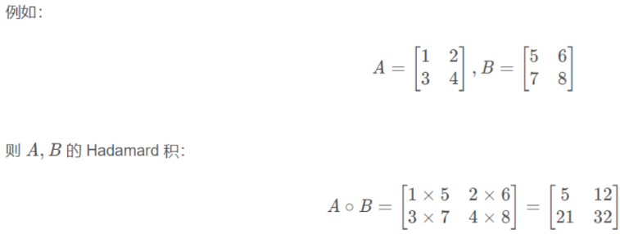
点乘运算
点乘指（Hadamard）的是相同形状的张量对应位置的元素相乘，使用mul 和运算符 * 实现。

Slide 38
点乘运算
data1 = torch.tensor([[1, 2], [3, 4]])
data2 = torch.tensor([[5, 6], [7, 8]])
# 第一种方式
data = torch.mul(data1, data2)
print(data)
# 第二种方式
data = data1 * data2
print(data)
输出结果:
tensor([[ 5, 12],
[21, 32]])
tensor([[ 5, 12],
[21, 32]])

Slide 39
矩阵乘法运算
矩阵乘法运算要求第一个矩阵 shape: (n, m)，第二个矩阵 shape: (m, p), 两个矩阵点积运算 shape 为: (n, p)。
运算符 @ 用于进行两个矩阵的乘积运算
torch.matmul 对进行乘积运算的两矩阵形状没有限定。对于输入的 shape 不同的张量, 对应的最后几个维度必须符合矩阵运算规则

Slide 40
矩阵乘法运算
# 点积运算
data1 = torch.tensor([[1, 2], [3, 4], [5, 6]])
data2 = torch.tensor([[5, 6], [7, 8]])
# 方式一:
data3 = data1 @ data2
print("data3-->", data3)
# 方式二:
data4 = torch.matmul(data1, data2)
print("data4-->", data4)
输出结果:
data3--> tensor([[19, 22],
[43, 50],
[67, 78]])
data4--> tensor([[19, 22],
[43, 50],
[67, 78]])

Slide 41
1. 张量基本运算函数
add、sub、mul、div、neg等函数
add_、sub_、mul_、div_、neg_等函数
2. 张量的点乘运算
mul和运算符*
3. 矩阵乘法运算
运算符@用于进行两个矩阵乘法运算
torch.matmul 对进行点乘运算的两矩阵形状没有限定，对数输入的 shape 不同的张量, 对应的最后几个维度必须符合矩阵运算规则

Slide 42
张量的创建
张量的类型转换
张量数值计算
张量运算函数
张量索引操作
张量形状操作
张量拼接操作
自动微分模块
案例-线性回归案例

Slide 43
掌握张量相关的运算函数

Slide 44
常见运算函数
PyTorch 为每个张量封装很多实用的计算函数：
均值
平方根
求和
指数计算
对数计算等等

Slide 45
常见运算函数
import torch
data = torch.randint(0, 10, [2, 3], dtype=torch.float64)
print(data)
# 1. 计算均值
# 注意: tensor 必须为 Float 或者 Double 类型
print(data.mean())
print(data.mean(dim=0)) # 按列计算均值
print(data.mean(dim=1)) # 按行计算均值
# 2. 计算总和
print(data.sum())
print(data.sum(dim=0))
print(data.sum(dim=1))
# 3. 计算平方
print(torch.pow(data，2))
输出结果:
tensor([[4., 0., 7.],
[6., 3., 5.]], dtype=torch.float64)
tensor(4.1667, dtype=torch.float64)
tensor([5.0000, 1.5000, 6.0000], dtype=torch.float64)
tensor([3.6667, 4.6667], dtype=torch.float64)
tensor(25., dtype=torch.float64)
tensor([10., 3., 12.], dtype=torch.float64)
tensor([11., 14.], dtype=torch.float64)
tensor([[16., 0., 49.],
[36., 9., 25.]], dtype=torch.float64)

Slide 46
常见运算函数
# 4. 计算平方根
print(data.sqrt())
# 5. 指数计算, e^n 次方
print(data.exp())
# 6. 对数计算
print(data.log()) # 以 e 为底
print(data.log2())
print(data.log10())
输出结果:
tensor([[2.0000, 0.0000, 2.6458],
[2.4495, 1.7321, 2.2361]], dtype=torch.float64)
tensor([[5.4598e+01, 1.0000e+00, 1.0966e+03],
[4.0343e+02, 2.0086e+01, 1.4841e+02]], dtype=torch.float64)
tensor([[1.3863, -inf, 1.9459],
[1.7918, 1.0986, 1.6094]], dtype=torch.float64)
tensor([[2.0000, -inf, 2.8074],
[2.5850, 1.5850, 2.3219]], dtype=torch.float64)
tensor([[0.6021, -inf, 0.8451],
[0.7782, 0.4771, 0.6990]], dtype=torch.float64)

Slide 47
张量运算函数
sum,mean,sqrt,pow,exp,log等

Slide 48
张量的创建
张量的类型转换
张量数值计算
张量运算函数
张量索引操作
张量形状操作
张量拼接操作
自动微分模块
案例-线性回归案例

Slide 49
掌握简单行列索引的使用
掌握列表索引的使用
掌握范围索引的使用
知道布尔索引的使用
知道多维索引的使用

Slide 50
索引操作
我们在操作张量时，经常需要去获取某些元素就进行处理或者修改操作，
在这里我们需要了解在torch中的索引操作。
准备数据：
import torch
# 随机生成数据
data = torch.randint(0, 10, [4, 5])
print(data)
输出结果:
tensor([[0, 7, 6, 5, 9],
[6, 8, 3, 1, 0],
[6, 3, 8, 7, 3],
[4, 9, 5, 3, 1]])

Slide 51
简单行、列索引
print(data[0])
print(data[:, 0])
输出结果:
tensor([0, 7, 6, 5, 9])
tensor([0, 6, 6, 4])

Slide 52
列表索引
# 返回 (0, 1)、(1, 2) 两个位置的元素
print(data[[0, 1], [1, 2]])
# 返回 0、1 行的 1、2 列共4个元素
print(data[[[0], [1]], [1, 2]])
输出结果:
tensor([7, 3])
tensor([[7, 6],
[8, 3]])

Slide 53
范围索引
# 前3行的前2列数据
print(data[:3, :2])
# 第2行到最后的前2列数据
print(data[2:, :2])
输出结果:
tensor([[0, 7],
[6, 8],
[6, 3]])
tensor([[6, 3],
[4, 9]])

Slide 54
布尔索引
# 第三列大于5的行数据
print(data[data[:, 2] > 5])
# 第二行大于5的列数据
print(data[:, data[1] > 5])
输出结果:
tensor([[0, 7, 6, 5, 9],
[6, 3, 8, 7, 3]])
tensor([[0, 7],
[6, 8],
[6, 3],
[4, 9]])

Slide 55
多维索引
data = torch.randint(0, 10, [3, 4, 5])
print(data)
# 获取0轴上的第一个数据
print(data[0, :, :])
# 获取1轴上的第一个数据
print(data[:, 0, :])
# 获取2轴上的第一个数据
print(data[:, :, 0])
输出结果:
tensor([[[2, 4, 1, 2, 3],
[5, 5, 1, 5, 0],
[1, 4, 5, 3, 8],
[7, 1, 1, 9, 9]],
[[9, 7, 5, 3, 1],
[8, 8, 6, 0, 1],
[6, 9, 0, 2, 1],
[9, 7, 0, 4, 0]],
[[0, 7, 3, 5, 6],
[2, 4, 6, 4, 3],
[2, 0, 3, 7, 9],
[9, 6, 4, 4, 4]]])
tensor([[2, 4, 1, 2, 3],
[5, 5, 1, 5, 0],
[1, 4, 5, 3, 8],
[7, 1, 1, 9, 9]])
tensor([[2, 4, 1, 2, 3],
[9, 7, 5, 3, 1],
[0, 7, 3, 5, 6]])
tensor([[2, 5, 1, 7],
[9, 8, 6, 9],
[0, 2, 2, 9]])

Slide 56
简单行列索引
列表索引
范围索引
布尔索引
多维索引

Slide 57
张量的创建
张量的类型转换
张量数值计算
张量运算函数
张量索引操作
张量形状操作
张量拼接操作
自动微分模块
案例-线性回归案例

Slide 58
掌握reshape()、squeze()、unsqueeze()、transpose()、permute()等函数使用

Slide 59
reshape()函数
reshape 函数可以在保证张量数据不变的前提下改变数据的维度，将其转换成指定的形状。
import torch
data = torch.tensor([[10, 20, 30], [40, 50, 60]])
# 1. 使用 shape 属性或者 size 方法都可以获得张量的形状
print(data.shape, data.shape[0], data.shape[1])
print(data.size(), data.size(0), data.size(1))
# 2. 使用 reshape 函数修改张量形状
new_data = data.reshape(1, 6)
print(new_data.shape)
输出结果:
torch.Size([2, 3]) 2 3
torch.Size([2, 3]) 2 3
torch.Size([1, 6])

Slide 60
squeeze()和unsqueeze()函数
squeeze 函数删除形状为 1 的维度（降维），unsqueeze 函数添加形状为1的维度（升维）。
输出结果:
mydata1---> torch.Size([5]) tensor([1, 2, 3, 4, 5])
在0维度上 拓展维度： tensor([[1, 2, 3, 4, 5]]) torch.Size([1, 5])
在1维度上 拓展维度： tensor([[1],
[2],
[3],
[4],
[5]]) torch.Size([5, 1])
在-1维度上 拓展维度： tensor([[1],
[2],
[3],
[4],
[5]]) torch.Size([5, 1])
压缩维度： tensor([1, 2, 3, 4, 5]) torch.Size([5])
mydata1 = torch.tensor([1, 2, 3, 4, 5])
print('mydata1--->', mydata1.shape, mydata1) # 一个普通的数组 1维数据
mydata2 = mydata1.unsqueeze(dim=0)
print('在0维度上 拓展维度：', mydata2, mydata2.shape) #1*5
mydata3 = mydata1.unsqueeze(dim=1)
print('在1维度上 拓展维度：', mydata3, mydata3.shape) #5*1
mydata4 = mydata1.unsqueeze(dim=-1)
print('在-1维度上 拓展维度：', mydata4, mydata4.shape) #5*1
mydata5 = mydata4.squeeze()
print('压缩维度：', mydata5, mydata5.shape) #1*5

Slide 61
transpose()和permute()函数
transpose 函数可以实现交换张量形状的指定维度, 例如: 一个张量的形状为 (2, 3, 4) 可以通过 transpose 函数把 3 和 4 进行交换, 将张量的形状变为 (2, 4, 3) 。 permute 函数可以一次交换更多的维度。
data = torch.tensor(np.random.randint(0, 10, [3, 4, 5]))
print('data shape:', data.size())
# 1 交换1和2维度
mydata2 = torch.transpose(data, 1, 2)
print('mydata2.shape--->', mydata2.shape)
# 2 将data 的形状修改为 (4, 5, 3), 需要变换多次
mydata3 = torch.transpose(data, 0, 1)
mydata4 = torch.transpose(mydata3, 1, 2)
print('mydata4.shape--->', mydata4.shape)
# 3 使用 permute 函数将形状修改为 (4, 5, 3)
# 3-1 方法1
mydata5 = torch.permute(data, [1, 2, 0])
print('mydata5.shape--->', mydata5.shape)
# 3-2 方法2
mydata6 = data.permute([1, 2, 0])
print('mydata6.shape--->', mydata6.shape)
输出结果:
data shape: torch.Size([3, 4, 5])
mydata2.shape---> torch.Size([3, 5, 4])
mydata4.shape---> torch.Size([4, 5, 3])
mydata5.shape---> torch.Size([4, 5, 3])
mydata6.shape---> torch.Size([4, 5, 3])

Slide 62
reshape 函数可以在保证张量数据不变的前提下改变数据的维度
squeeze 和 unsqueeze 函数可以用来增加或者减少维度
transpose 函数可以实现交换张量形状的指定维度, permute 可以一次交换更多的维度

Slide 63
张量的创建
张量的类型转换
张量数值计算
张量运算函数
张量索引操作
张量形状操作
张量拼接操作
自动微分模块
案例-线性回归案例

Slide 64
掌握torch.cat()使用
掌握torch.stack()使用

Slide 65
torch.cat()
torch.cat()函数可以将多个张量根据指定的维度拼接起来，不改变维度数。
import torch
data1 = torch.randint(0, 10, [1, 2, 3])
data2 = torch.randint(0, 10, [1, 2, 3])
print(data1)
print(data2)
# 1. 按0维度拼接
new_data = torch.cat([data1, data2], dim=0)
print(new_data)
print(new_data.shape)
# 2. 按1维度拼接
new_data = torch.cat([data1, data2], dim=1)
print(new_data)
print(new_data.shape)
# 3. 按2维度拼接
new_data = torch.cat([data1, data2], dim=2)
print(new_data)
print(new_data.shape)
输出结果:
tensor([[[7, 8, 7],
[6, 3, 6]]])
tensor([[[3, 6, 5],
[7, 5, 0]]])
tensor([[[7, 8, 7],
[6, 3, 6]],
[[3, 6, 5],
[7, 5, 0]]])
torch.Size([2, 2, 3])
tensor([[[7, 8, 7],
[6, 3, 6],
[3, 6, 5],
[7, 5, 0]]])
torch.Size([1, 4, 3])
tensor([[[7, 8, 7, 3, 6, 5],
[6, 3, 6, 7, 5, 0]]])
torch.Size([1, 2, 6])

Slide 66
torch.stack()
torch.stack()函数会在一个新的维度上连接一系列张量，这会增加一个新维度，并且所有输入张量的形状必须完全相同。
import torch
data1 = torch.randint(0, 10, [2, 3])
data2 = torch.randint(0, 10, [2, 3])
print(data1)
print(data2)
# 1. 在0维度上拼接
new_data = torch.stack([data1, data2], dim=0)
print(new_data)
print(new_data.shape)
# 2. 在1维度上拼接
new_data = torch.stack([data1, data2], dim=1)
print(new_data)
print(new_data.shape)
# 3. 在2维度上拼接
new_data = torch.stack([data1, data2], dim=2)
print(new_data)
print(new_data.shape)
输出结果:
tensor([[[6, 2, 8],
[9, 8, 3]],
[[9, 2, 8],
[0, 7, 9]]])
torch.Size([2, 2, 3])
tensor([[[6, 2, 8],
[9, 2, 8]],
[[9, 8, 3],
[0, 7, 9]]])
torch.Size([2, 2, 3])
tensor([[[6, 9],
[2, 2],
[8, 8]],
[[9, 0],
[8, 7],
[3, 9]]])
torch.Size([2, 3, 2])

Slide 67
cat()函数可以将张量按照指定的维度拼接起来
stack函数可以将张量在新维度上拼接起来

Slide 68
张量的创建
张量的类型转换
张量数值计算
张量运算函数
张量索引操作
张量形状操作
张量拼接操作
自动微分模块
案例-线性回归案例

Slide 69
掌握自动微分模块的使用

Slide 70
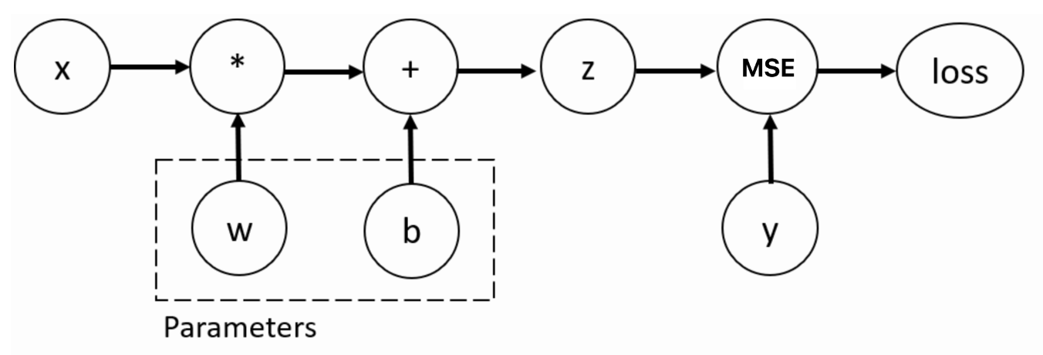
自动微分模块
训练神经网络时，最常用的算法就是反向传播。在该算法中，参数（模型权重）会根据损失函数关于对应参数的梯度进行调整。为了计算这些梯度，PyTorch内置了名为 torch.autograd 的微分模块。它支持任意计算图的自动梯度计算：
接下来我们使用这个结构进行自动微分模块的介绍。我们使用 backward 方法、grad 属性来实现梯度的计算和访问.

Slide 71
梯度基本计算
PyTorch不支持向量张量对向量张量的求导,只支持标量张量对向量张量的求导
x如果是张量,y必须是标量(一个值)才可以进行求导
计算梯度: y.backward(), y是一个标量
获取x点的梯度值: x.grad, 会累加上一次的梯度值

Slide 72
梯度基本计算
import torch
# 定义一个标量张量(点)
# requires_grad=:默认为False,不会自动计算梯度;为True的话是将自动计算的梯度值保存到grad中
x = torch.tensor(10, requires_grad=True, dtype=torch.float32)
print("x-->", x)
# 定义一个曲线
y = 2 * x ** 2
print("y-->", y)
# 查看梯度函数类型,即曲线函数类型
print(y.grad_fn)
# 计算x点的梯度
# 此时y是一个标量,可以不用使用y.sum()转换成标量
print("y.sum()-->", y.sum())
# y'|(x=10) = (2*x**2)'|(x=10) = 4x|(x=10) = 40
y.sum().backward()
# 打印x的梯度值
print("x的梯度值是:", x.grad)
输出结果:
x--> tensor(10., requires_grad=True)
y--> tensor(200., grad_fn=<MulBackward0>)
<MulBackward0 object at 0x000002504B2CBFA0>
y.sum()--> tensor(200., grad_fn=<SumBackward0>)
x的梯度值是: tensor(40.)

Slide 73
梯度基本计算
import torch
# 定义一个向量张量(点)
x = torch.tensor([10, 20], requires_grad=True, dtype=torch.float32)
print("x-->", x)
# 定义一个曲线
y = 2 * x ** 2
print("y-->", y)
# 计算梯度
# x和y都是向量张量,不能进行求导,需要将y转换成标量张量-->y.sum()
# y'|(x=10) = (2*x**2)'|(x=10) = 4x|(x=10) = 40
# y'|(x=20) = (2*x**2)'|(x=20) = 4x|(x=20) = 80
y.sum().backward()
# 打印x的梯度
print("x.grad-->", x.grad)
输出结果:
x--> tensor([10., 20.], requires_grad=True)
y--> tensor([200., 800.], grad_fn=<MulBackward0>)
x.grad--> tensor([40., 80.])

Slide 74
梯度下降法求最优解
梯度下降法公式: w = w - r*grad (r是学习率, grad是梯度值)
清空上一次的梯度值: x.grad.zero_()
# 求 y = x**2 + 20 的极小值点 并打印y是最小值时 w的值(梯度)
# 1 定义点 x=10 requires_grad=True dtype=torch.float32
# 2 定义函数 y = x**2 + 20
# 3 利用梯度下降法 循环迭代1000 求最优解
# 3-1 正向计算(前向传播)
# 3-2 梯度清零 x.grad.zero_()
# 3-3 反向传播
# 3-4 梯度更新 x.data = x.data - 0.01 * x.grad

Slide 75
梯度下降法求最优解
# 1 定义点x=10 requires_grad=True dtype=torch.float32
x = torch.tensor(10, requires_grad=True, dtype=torch.float32)
# 2 定义函数 y = x ** 2 + 20
y = x ** 2 + 20
print('开始 权重x初始值:%.6f (0.01 * x.grad):无 y:%.6f' % (x, y))
# 3 利用梯度下降法 循环迭代1000 求最优解
for i in range(1, 1001):
# 3-1 正向计算(前向传播)
y = x ** 2 + 20
# 3-2 梯度清零 x.grad.zero_()
# 默认张量的 grad 属性会累加历史梯度值 需手工清零上一次的提取
# 一开始梯度不存在, 需要做判断
if x.grad is not None:
x.grad.zero_()
# 3-3 反向传播
y.backward()
# 3-4 梯度更新 x.data = x.data - 0.01 * x.grad
# x.data是修改原始x内存中的数据,前后x的内存空间一样;如果使用x,此时修改前后x的内存空间不同
x.data = x.data - 0.01 * x.grad # 注：不能 x = x - 0.01 * x.grad 这样写
print('次数:%d 权重x: %.6f, (0.01 * x.grad):%.6f y:%.6f' % (i, x, 0.01 * x.grad, y))
print('x：', x, x.grad, 'y最小值', y)
输出结果:
开始 权重x初始值:10.000000 (0.01 * x.grad):无 y:120.000000
次数:1 权重x: 9.800000, (0.01 * x.grad):0.200000 y:120.000000
次数:2 权重x: 9.604000, (0.01 * x.grad):0.196000 y:116.040001
...
次数:999 权重x: 0.000000, (0.01 * x.grad):0.000000 y:20.000000
次数:1000 权重x: 0.000000, (0.01 * x.grad):0.000000 y:20.000000
x： tensor(1.6830e-08, requires_grad=True) tensor(3.4346e-08) y最小值 tensor(20., grad_fn=<AddBackward0>)

Slide 76
梯度计算注意点
不能将自动微分的张量转换成numpy数组，会发生报错，可以通过detach()方法实现
# 定义一个张量
x1 = torch.tensor([10, 20], requires_grad=True, dtype=torch.float64)
# 将x张量转换成numpy数组
# 发生报错,RuntimeError: Can't call numpy() on Tensor that requires grad. Use tensor.detach().numpy() instead.
# 不能将自动微分的张量转换成numpy数组
# print(x1.numpy())
# 通过detach()方法产生一个新的张量,作为叶子结点
x2 = x1.detach()
# x1和x2张量共享数据,但是x2不会自动微分
print(x1.requires_grad)
print(x2.requires_grad)
# x1和x2张量的值一样,共用一份内存空间的数据
print(x1.data)
print(x2.data)
print(id(x1.data))
print(id(x2.data))
# 将x2张量转换成numpy数组
print(x2.numpy())
输出结果:
True
False
tensor([10., 20.], dtype=torch.float64)
tensor([10., 20.], dtype=torch.float64)
2961338441200
2961338441200
[10. 20.]

Slide 77
自动微分模块应用
import torch
# 输入张量 2*5
x = torch.ones(2, 5)
# 目标值是 2*3
y = torch.zeros(2, 3)
# 设置要更新的权重和偏置的初始值
w = torch.randn(5, 3, requires_grad=True)
b = torch.randn(3, requires_grad=True)
# 设置网络的输出值
z = torch.matmul(x, w) + b # 矩阵乘法
# 设置损失函数，并进行损失的计算
loss = torch.nn.MSELoss()
loss = loss(z, y)
# 自动微分
loss.backward()
# 打印 w,b 变量的梯度
# backward 函数计算的梯度值会存储在张量的 grad 变量中
print("W的梯度:", w.grad)
print("b的梯度", b.grad)
输出结果:
W的梯度: tensor([[-0.7145, -0.0328, 0.9764],
[-0.7145, -0.0328, 0.9764],
[-0.7145, -0.0328, 0.9764],
[-0.7145, -0.0328, 0.9764],
[-0.7145, -0.0328, 0.9764]])
b的梯度 tensor([-0.7145, -0.0328, 0.9764])

Slide 78
本小节主要讲解了 PyTorch 中非常重要的自动微分模块的使用和理解。
我们对需要计算梯度的张量需要设置 requires_grad=True 属性。

Slide 79
张量的创建
张量的类型转换
张量数值计算
张量运算函数
张量索引操作
张量形状操作
张量拼接操作
自动微分模块
案例-线性回归案例

Slide 80
掌握PyTorch构建线性回归模型相关API

Slide 81
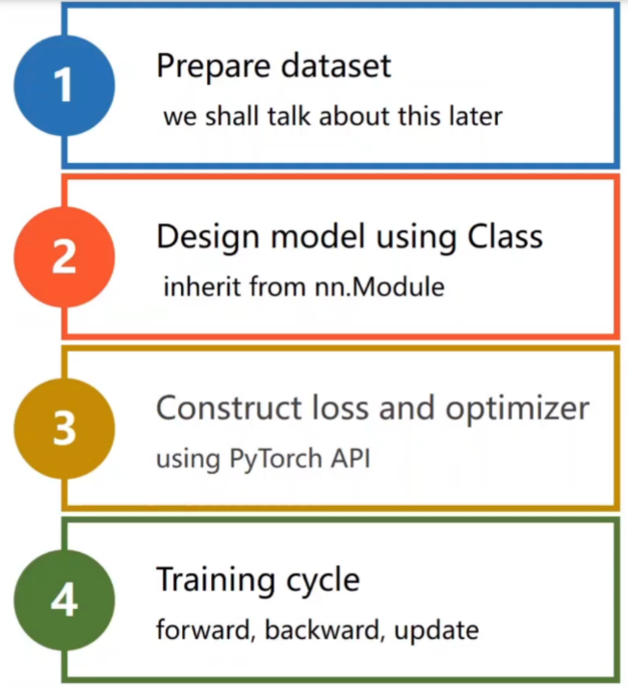
我们使用 PyTorch 的各个组件来构建线性回归的实现。在pytorch中进行模型构建的整个流程一般分为四个步骤：
准备训练集数据
构建要使用的模型
设置损失函数和优化器
模型训练

Slide 82
要使用的API
使用 PyTorch 的 nn.MSELoss() 代替平方损失函数
使用 PyTorch 的 data.DataLoader 代替数据加载器
使用 PyTorch 的 optim.SGD 代替优化器
使用 PyTorch 的 nn.Linear 代替假设函数

Slide 83
导入工具包
# 导入相关模块
import torch
from torch.utils.data import TensorDataset # 构造数据集对象
from torch.utils.data import DataLoader # 数据加载器
from torch import nn # nn模块中有平方损失函数和假设函数
from torch import optim # optim模块中有优化器函数
from sklearn.datasets import make_regression # 创建线性回归模型数据集
import matplotlib.pyplot as plt
plt.rcParams['font.sans-serif'] = ['SimHei'] # 用来正常显示中文标签
plt.rcParams['axes.unicode_minus'] = False # 用来正常显示负号

Slide 84
数据集构建
def create_dataset():
x, y, coef = make_regression(n_samples=100,
n_features=1,
noise=10,
coef=True,
bias=14.5,
random_state=0)
# 将构建数据转换为张量类型
x = torch.tensor(x)
y = torch.tensor(y)
return x, y, coef

Slide 85
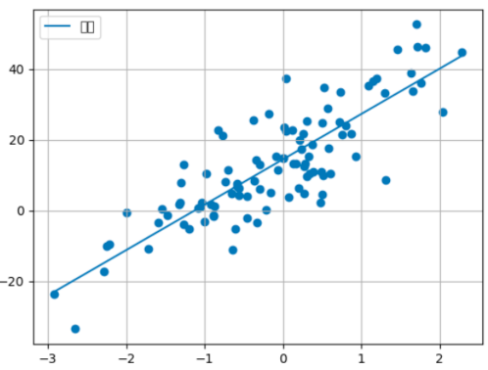
构建数据集
if __name__ == "__main__":
# 生成的数据
x,y,coef=create_dataset()
# 绘制数据的真实的线性回归结果
plt.scatter(x, y)
x = torch.linspace(x.min(), x.max(), 1000)
y1 = torch.tensor([v * coef + 14.5 for v in x])
plt.plot(x, y1, label='real’)
plt.grid()
plt.legend()
plt.show()

Slide 86
使用dataloader构建数据加载器并进行模型构建
# 构造数据集
x, y, coef = create_dataset()
# 构造数据集对象
dataset = TensorDataset(x, y)
# 构造数据加载器
# dataset=:数据集对象
# batch_size=:批量训练样本数据
# shuffle=:样本数据是否进行乱序
dataloader = DataLoader(dataset=dataset, batch_size=16, shuffle=True)
# 构造模型
# in_features指的是输入张量的大小size
# out_features指的是输出张量的大小size
model = nn.Linear(in_features=1, out_features=1)

Slide 87
设置损失函数和优化器
# 构造平方损失函数
criterion = nn.MSELoss()
# 构造优化函数
optimizer = optim.SGD(params=model.parameters(), lr=1e-2)

Slide 88
模型训练
epochs = 100
# 损失的变化
epoch_loss = []
total_loss=0.0
train_sample=0.0
for _ in range(epochs):
for train_x, train_y in dataloader:
# 将一个batch的训练数据送入模型
y_pred = model(train_x.type(torch.float32))
# 计算损失值,均方误差,当前批次所有样本的平均误差
loss = criterion(y_pred, train_y.reshape(-1, 1).type(torch.float32))
total_loss += loss.item()
# loss是平均误差,所以样本数+1
train_sample += 1
# 梯度清零
optimizer.zero_grad()
# 自动微分(反向传播)
loss.backward()
# 更新参数
optimizer.step()
# 计算所有batch的平均误差作为当前epoch的误差
epoch_loss.append(total_loss/train_sample)

Slide 89
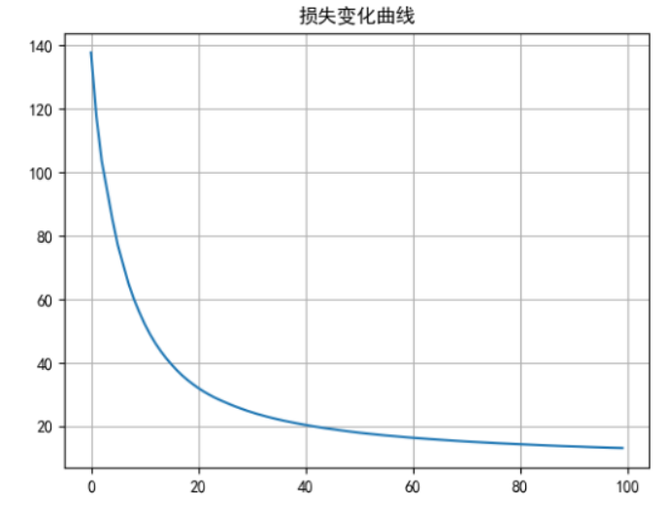
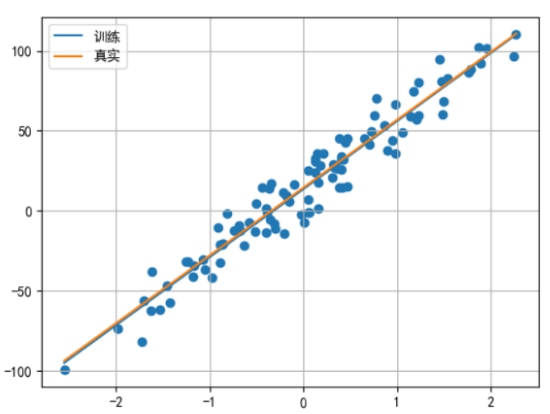
构建训练模型函数
# 绘制损失变化曲线
plt.plot(range(epochs), epoch_loss)
plt.title('损失变化曲线')
plt.grid()
plt.show()
# 绘制拟合直线
plt.scatter(x, y)
x = torch.linspace(x.min(), x.max(), 1000)
y1 = torch.tensor([v * model.weight + model.bias for v in x])
y2 = torch.tensor([v * coef + 14.5 for v in x])
plt.plot(x, y1, label='训练')
plt.plot(x, y2, label='真实')
plt.grid()
plt.legend()
plt.show()

Slide 90
PyTorch模型构建的流程为:
准备训练集数据
构建要使用的模型
设置损失函数和优化器
模型训练

